Slide 1
Modul 10 Beredskabsplaner
Forretningsforståelse

Slide 2
Beredskabsplaner
Med en god beredskabsplan er virksomheden klar til at navigere mens angrebet står på – og det kan være forskellen på overlevelse og lukning.
.

Slide 3
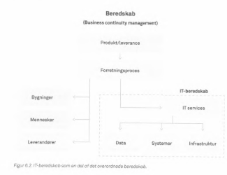
Continuity management - beredskab
Cybersikkerhed – helt sikkert Nanna Gorm Boman / Mette Dreisler Dirac

Slide 4
Hvorfor er beredskabsplaner vigtige
1. Sikrer forretningskontinuitet
En beredskabsplan beskriver, hvordan man opretholder kritiske funktioner, så virksomhedens drift kan fortsætte.
2. Reducerer skader og omkostninger
Uden en plan kan reaktioner blive kaotiske, hvilket forlænger nedetid og øger tab.
3. Opfylder lovkrav
Reguleringer som NIS2 og GDPR pålægger organisationer at have kontrol med hændelseshåndtering.
4. Styrker cybersikkerhedsresilliens (modstandskraft)
En beredskabsplan gør organisationen mere modstandsdygtig og bedre i stand til at gendanne systemer og data.
Andet?
.

Slide 5
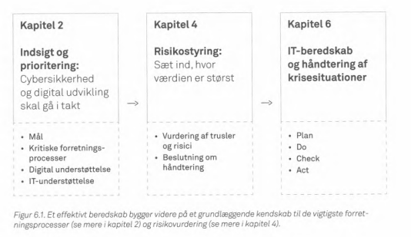
Tråd til forretningsprocesser og -risiko
Cybersikkerhed – helt sikkert Nanna Gorm Boman / Mette Dreisler Dirac

Slide 6
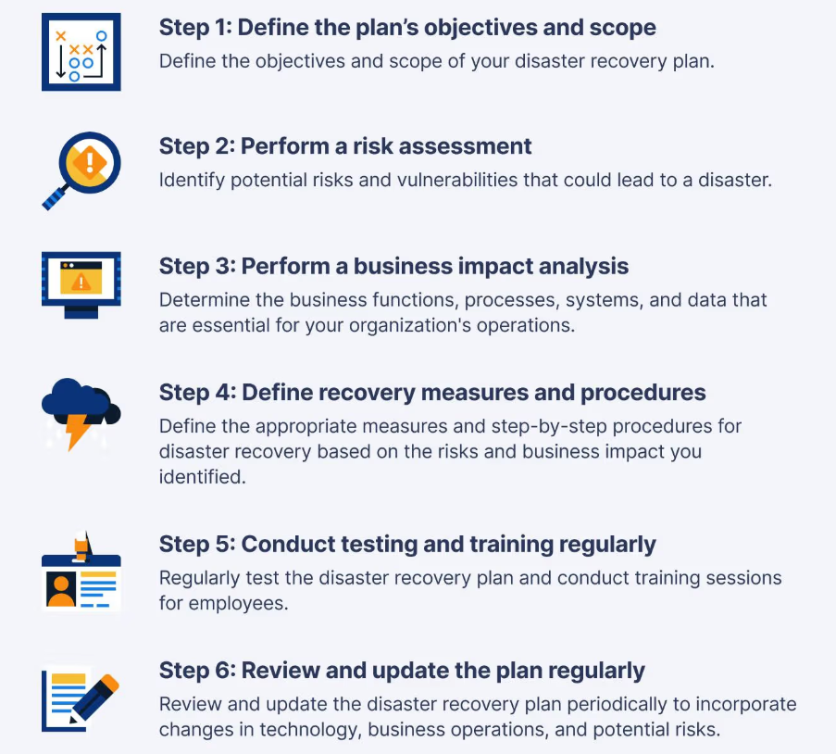
Steps i opbygning af plan(er)

Slide 7
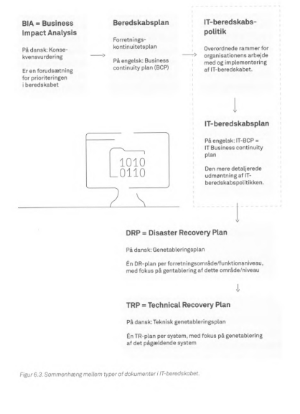
Dokumenter relateret til beredskabsplan
Cybersikkerhed – helt sikkert Nanna Gorm Boman / Mette Dreisler Dirac

Slide 8
Hvilke planer er der behov for?
Incident Response Plan (IRP) – Plan/playbook for håndtering af selve angrebet eller hændelsen.
Disaster Recovery Plan (DRP) – Plan for teknisk gendannelse af systemer og data
Business Continuity Plan (BCP) – Plan som skal sikre forretningsdrift, på trods af at systemerne er nede.
Crisis Management Plan (CMP) – Plan/drejebog for ledelsesmæssigt styring, koordinering og kommunikation i forbindelse med krise/incident. Afhænger af impact.
Behandles i næste semester (Kommunikation og rapportering)
Husk at tjekke om underleverandører har disse planer.

Slide 9
Hvad er fundamentet for arbejdet med planer?
Forretningsforståelsen er en forudsætning for at kunne udarbejde planer
Mål/strategi
Ansvarsfordeling/roller (hvem skal involveres, i planarbejdet)
Kritiske forretningsprocesser (kerneproces identifikation)
Digital anvendelse/IT systemer
Infrastruktur
Hvor i virksomheden er der kritisk information/data
Virksomhedens risikostyringsmodel bør give et billede af, hvor beskyttelsesfokus bør være
Trusler og sårbarheder
Risikoappetit
Håndterings beslutninger

Slide 10
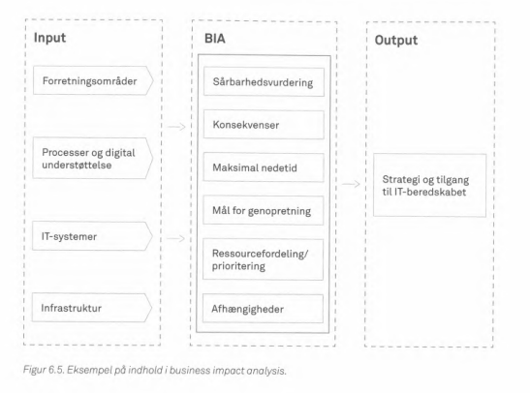
Input – BIA - output
Cybersikkerhed – helt sikkert Nanna Gorm Boman / Mette Dreisler Dirac

Slide 11
Med fundamentet på plads udarbejdes en BIA (Business Implact Analysis)
Identifikation af processer og systemer
Kortlægning af organisationens processer, systemer og afhængigheder (fx applikationer, leverandører, netværk).
Kritikalitets-vurdering
Hvilke processer/systemer mm. er forretningskritiske, og hvilke kan vente?
Konsekvensanalyse
Vurdering af konsekvenser ved nedbrud (økonomi, omdømme, jura, drift, sikkerhed mm.).
Tidsmæssige mål for system/proces
RTO (Recovery Time Objective): Mål for hvor hurtigt skal en proces eller et system være genoprettet?
RPO (Recovery Point Objective): Mål for hvor meget data (tid) må mistes?
Afhængigheder og relationer
Hvilke systemer, leverandører og ressourcer er nødvendige for, at processen kan køre?
Mål og prioritering af ressourcer til planer
Angiver hvilke processer og systemer, der skal gendannes først. Plan for arbejdet med IT bereskabsplanen(er).

Slide 12
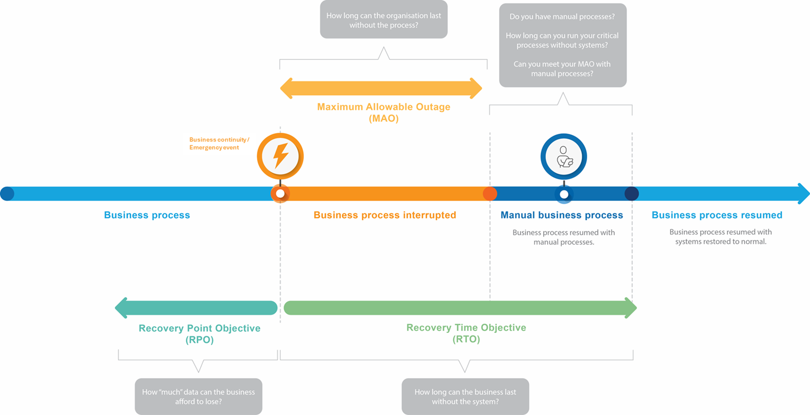
BIA proces og begreber

Slide 13
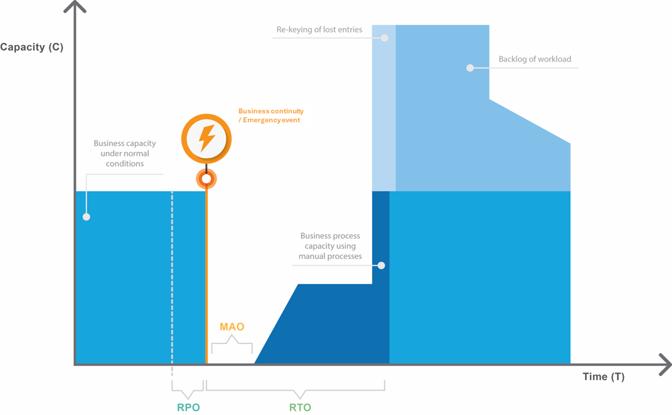
BIA drifts/kapacitets påvirkninger

Slide 14
Mål med BIA
Udvikle og implementere planer baseret på forretningskontinuitetsmål og andre krav, der er identificeret gennem BIA. Demonstrere evnen til at genoprette til "Recovery Time Objectives" (RTO'er) gennem regelmæssig afprøvning af respons- og genopretningsplaner. Bekræfte, at backup-strategier er i overensstemmelse med "Recovery Point Objectives" (RPO'er) for kritiske aktiver. Forstå afhængigheder mellem aktiver og forretningsprocesser. Definer de mest kritiske aktiver, der kræver beskyttelse. Prioriter indsatsen

Slide 15
Opgave 1 - Opbygning af BIA
Der findes en lang række skabeloner på nettet, der kan anvendes til opbygning af beredskabsplaner. Vær kreativ mht. indhold (lav egne antagelser/forudsætninger) – det er brug af skabelonen der er vigtig.
Find selv en eller brug NIST som er i CANVAS.
Brug 30-40 minutter på at se skabelon igennem, og drøft indhold omkring bordet. Få det vigtigste med.

Slide 16
Opgave/hjemmeopgave 2 – opbygning af beredskabspolitik
Find skabeloner for IT beredskabsplan (BCP) og beredskabspolitik på nettet, og udarbejd disse for Hvedebro.
Vær kreativ mht. indhold – det er brug af skabeloner der er vigtig.

